Slide 2
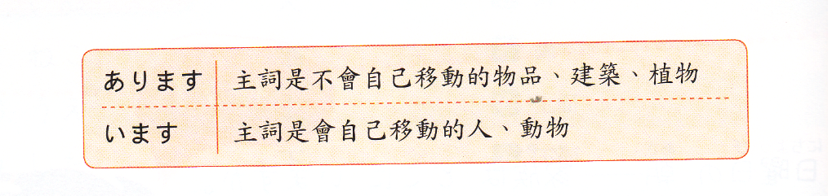

Slide 3
います・あります
生物（命がある物）+ がいます
先生がいます。 犬がいます。
物品（沒有生命)+があります
机があります。 本があります。

Slide 4
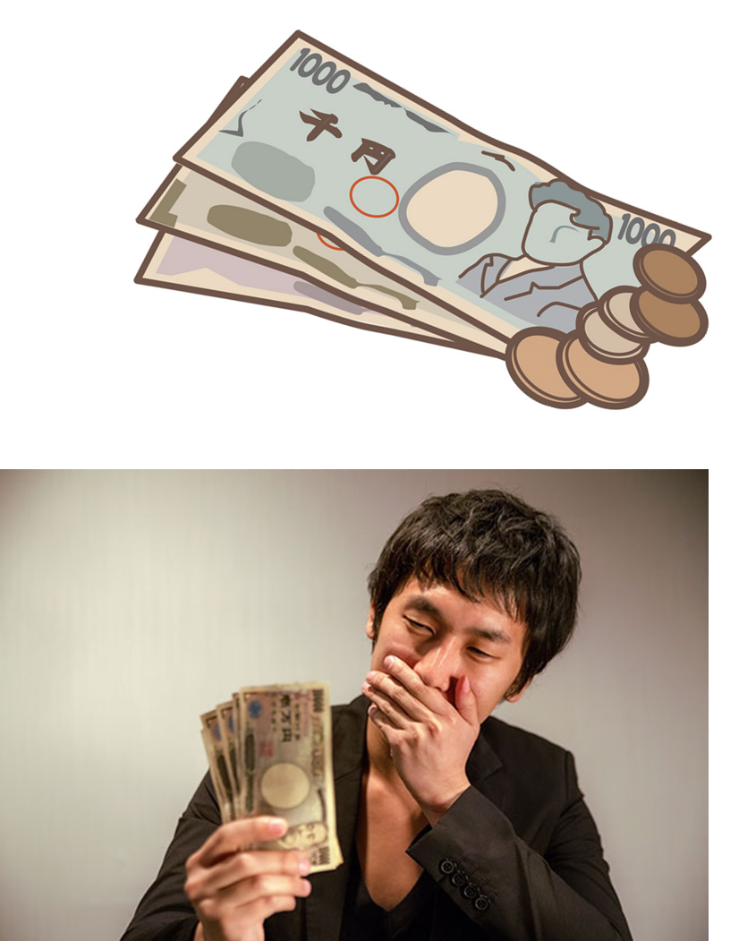
～が あります 有
お金があります。
我有錢。

Slide 5
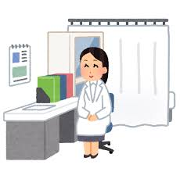
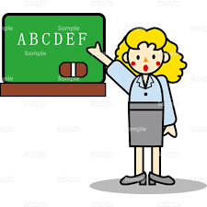
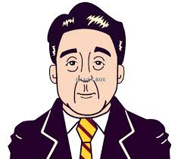

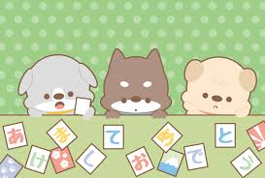
～が います （有）
兄がいます。
先生がいます。
いぬがいます。

Slide 6
人
ひとり
ふたり
さんにん
よにん
ごにん
ろくにん
しちにん
はちにん
きゅうにん
じゅうにん

Slide 7

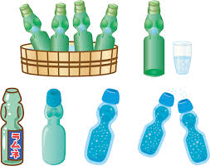
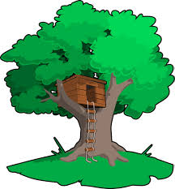
～ほん・ぼん・ぽん
 | なんぼん・何本
1 | いっぽん
2 | にほん
3 | さんぼん
4 | よんほん
5 | ごほん
6 | ろっぽん
7 | ななほん
8 | はっぽん
9 | きゅうほん
10 | じゅっぽん

Slide 8
何台 台計算機械，或汽車、自行車等交通工具
一台 (いちだい）
二台（にだい）
三台（さんだい）
四台（よんだい）
五台（ごだい）
六台（ろくだい）
七台（ななだい）
八台（はちだい）
九台（きゅうだい）
十台（じゅうだい）

Slide 9
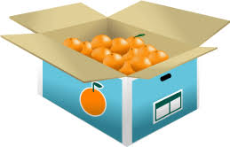

～つ
 | いくつ
1 | ひとつ
2 | ふたつ
3 | みっつ
4 | よっつ
5 | いつつ
6 | むっつ
7 | ななつ
8 | やっつ
9 | ここのつ
10 | とお

Slide 10
～か月
一か月(いっかげつ）
二か月（にかげつ）
三か月（さんかげつ）
四か月（よんかげつ）
五か月（ごかげつ）
六か月（ろっかげつ）
七か月（ななかげつ）
八か月（はっかげつ）
九か月（きゅうかげつ）
十か月（じゅっかげつ）

Slide 11
週間
いっしゅうかん
にしゅうかん
さんしゅうかん
よんしゅうかん
ごしゅうかん
ろくしゅうかん
ななしゅうかん
はっしゅうかん
きゅうしゅうかん
じゅっしゅうかん

Slide 12
～回
數量詞(期間）に～回
可以表達出進行某動作的頻率
1か月に2回映画を見ます。
５年に1回日本へ行きます。

Slide 13
～回
いっかい
にかい
さんかい
よんかい
ごかい
ろっかい
ななかい
はっかい
きゅうかい
じゅっかい

Slide 14
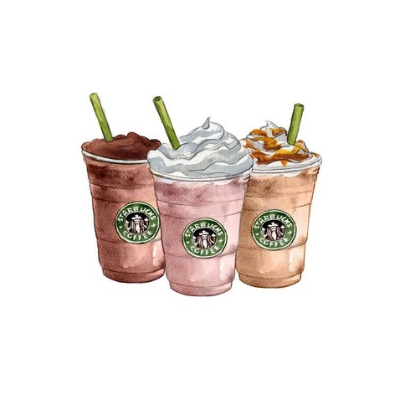
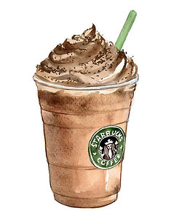
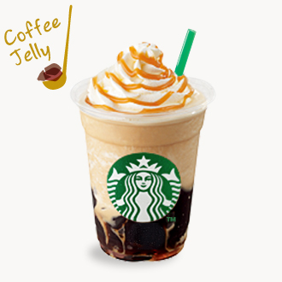
～はい・ばい・ぱい
 | なんばい 何杯
1 | いっぱい 一杯
2 | にはい 二杯
3 | さんばい 三杯
4 | よんはい
5 | ごはい
6 | ろっぱい
7 | ななはい
8 | はっぱい
9 | きゅうはい
10 | じゆっぱい

Slide 15
時間
いちじかん
にじかん
さんじかん
よじかん
ごじかん
ろくじかん
しちじかん
はちじかん
くじかん
じゅうじかん

Slide 16
かかります 花費（金錢或時間）
時間がかかります。
旅行はお金がかかります。

Slide 17
全部
7208の教室の生徒は、
全部井上先生の生徒です。
全部日本語2の生徒です。

Slide 18
全部で 一共
全部で千円です。
学校の生徒は全部で２万人です

Slide 19
全部・全部で
この教室の生徒は全部成功大学の生徒です。
全部で50人です。

Slide 20
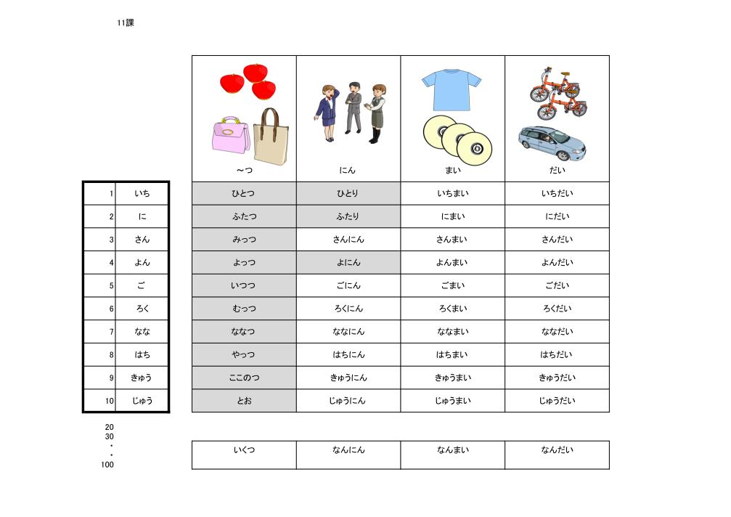



Slide 21
枚（まい） 計算薄或扁平的物品。紙張、襯衫、盤子、CD等。
いちまい
にまい
さんまい
よんまい
ごまい
ろくまい
ななまい
はちまい
きゅうまい
じゅうまい

Slide 22
